Slide 1


Бизнес план
Напред към индустрията

Slide 2
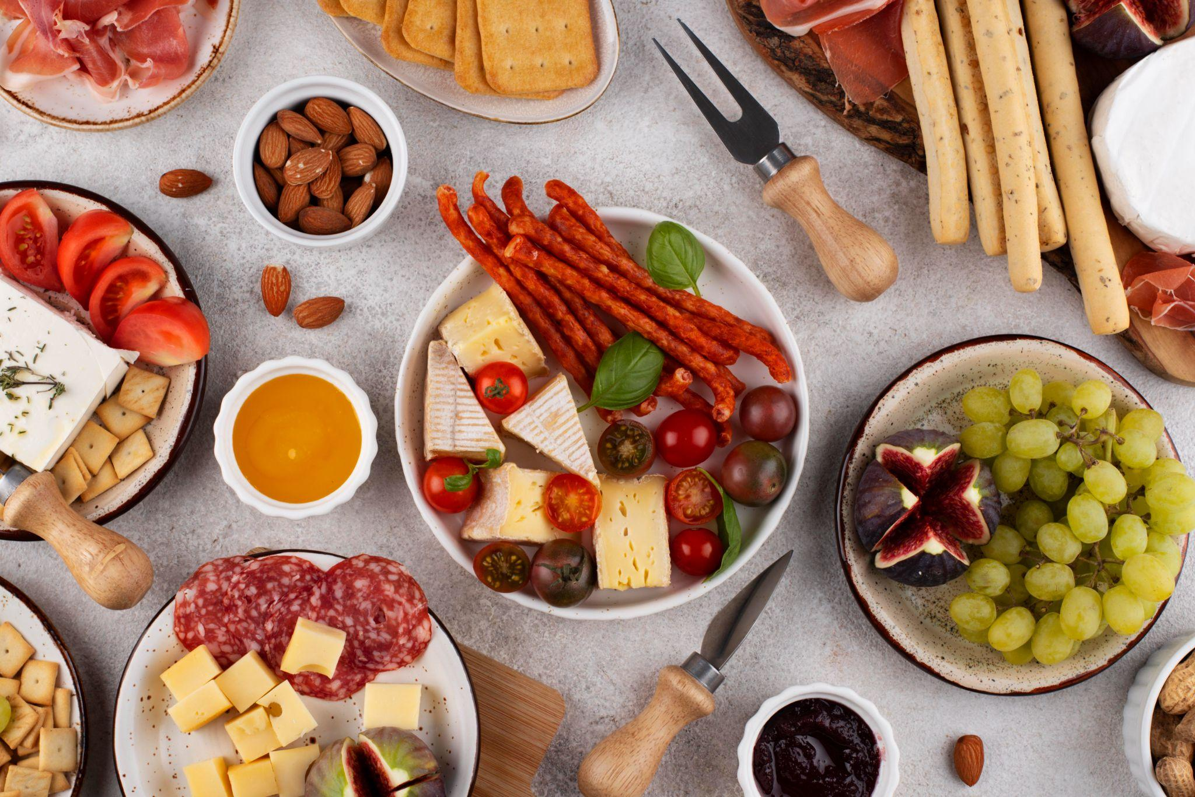
Уеб приложение за доставка на храна
ByteBites е платформа за поръчка и доставка на храна, която свързва клиенти, ресторанти и доставчици в една система. Приложението предлага:
Вход и регистрация за три типа потребители: потребител, доставчик на храна и собственик на ресторант
Управление на ресторанти, продукти и фирми от служителите;
Възможност клиентите да поръчват и да проследяват доставки;
Целта на ByteBites е да улесни процеса по поръчка и доставка на храна чрез ефективно управление и мотивация на всички участници.

Slide 3
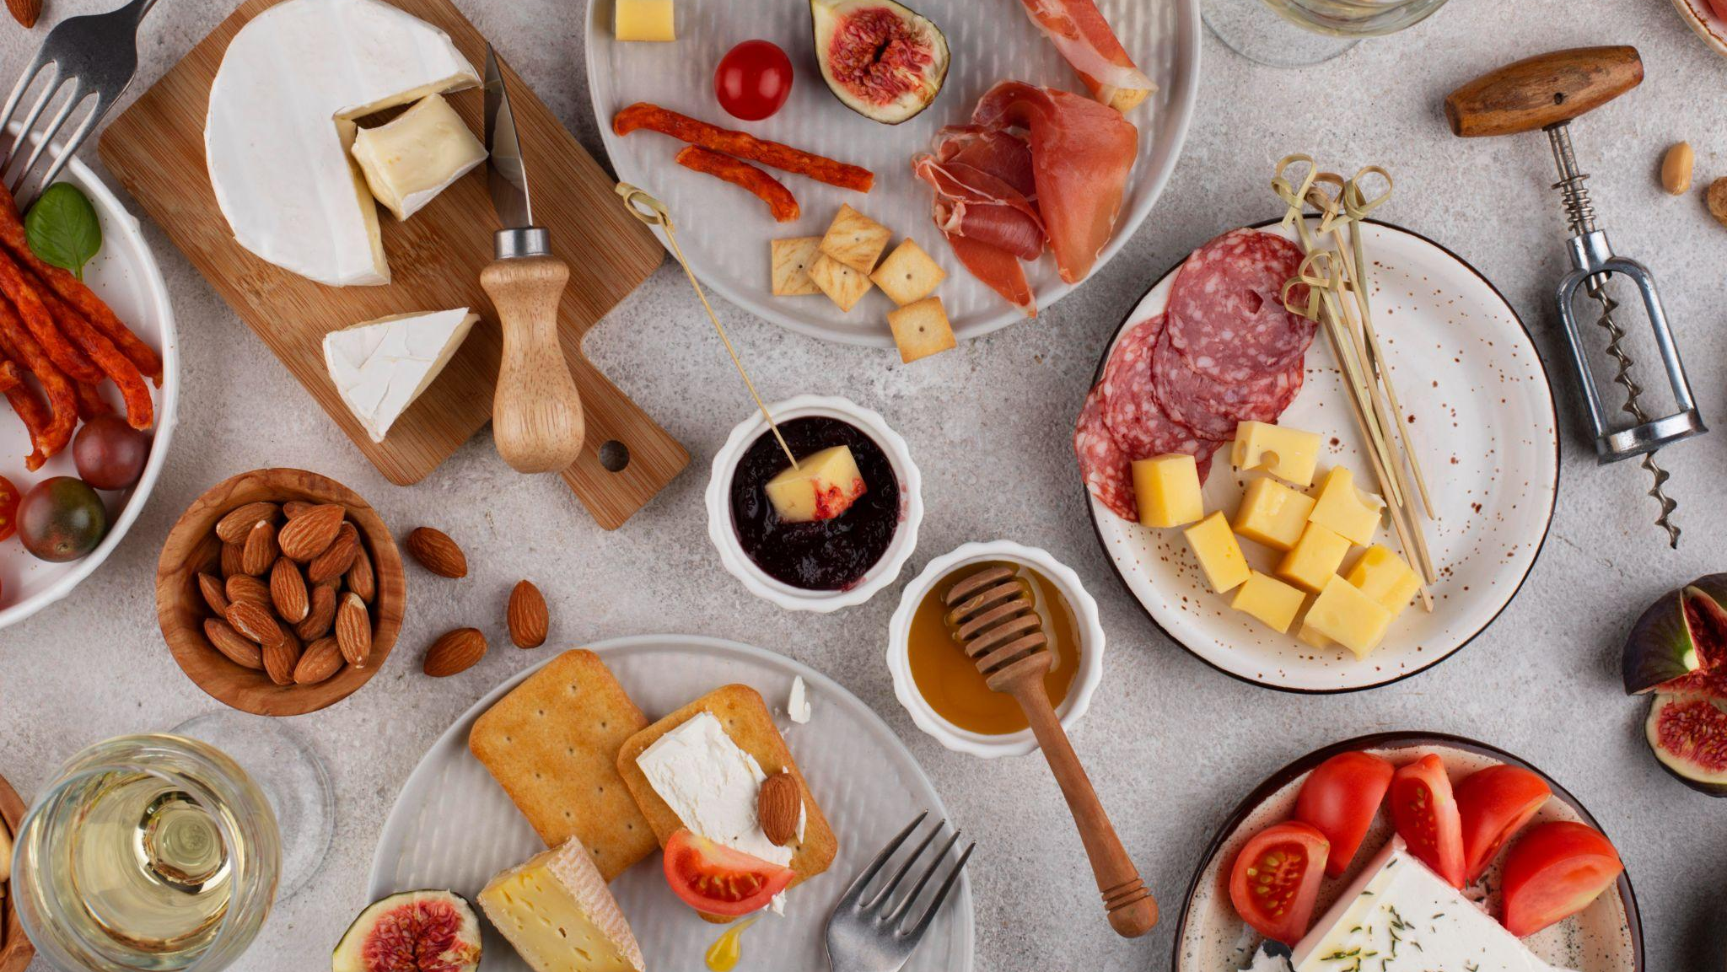
01
Анализ на целевата аудитория

Slide 4
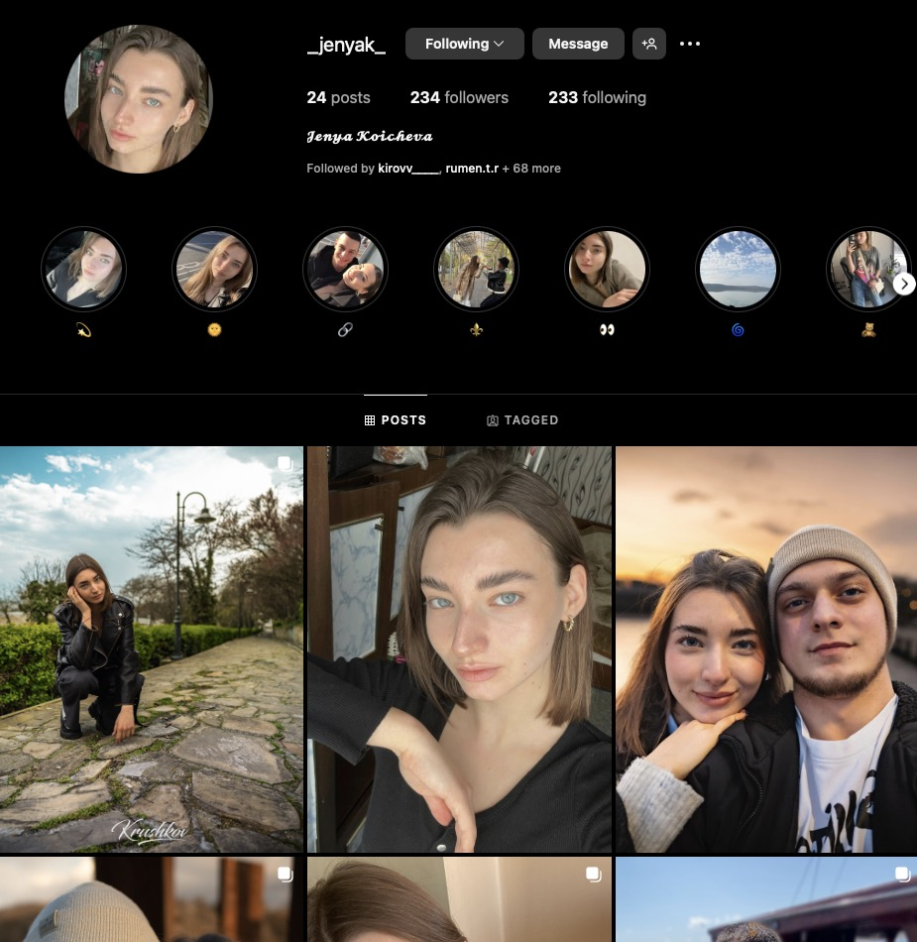
Потребител
Име: Женя, 19 г., студентка
Нужда: Иска да поръча бързо и евтино храна до общежитието
Характеристика: дигитално ориентирана, търси бързина, прозрачни цени, добра визуална презентация
Поведение: прави поръчка през лаптопа си, използва промоции, често търси конкретна категория като пица или суши

Slide 5
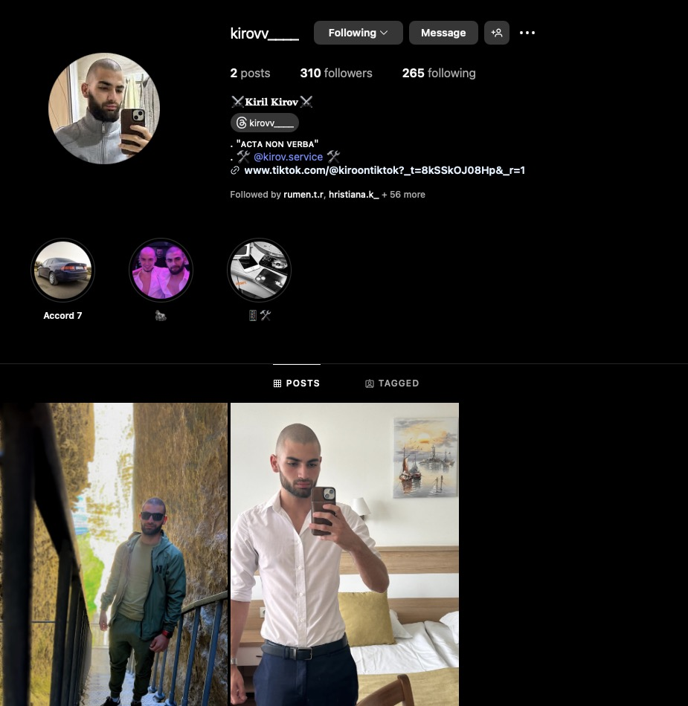
Доставчик
Име: Кирил, 20 г., фрийлансър
Нужда: Допълнителен доход с гъвкаво работно време
Характеристика: мобилен, ориентиран към време и ефективност
Поведение: влиза всеки ден в приложението, приема поръчки наблизо, нуждае се от навигация и статус на поръчките

Slide 6
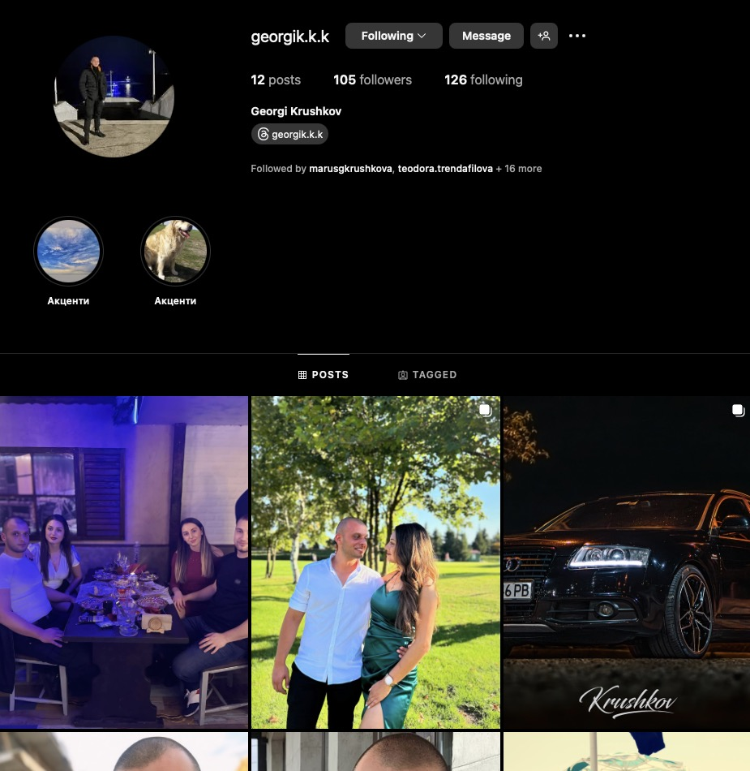
Собственик
Име: Георги, 27 г., собственик на ресторант
Нужда: Да увеличи продажбите чрез онлайн платформа
Характеристика: прагматичен, иска лесна за използване администрация
Поведение: добавя ястия, следи поръчките, одобрява/отказва заявки, следи статистики

Slide 7
02
Основни функционалности на системата

Slide 8
Функционалности
Вход и регистрация (за 3 вида роли)
Разглеждане на ресторанти и менюта
Филтриране по категории (пица, суши, дюнери и др.)
Добавяне в количка и поръчка
Потвърждение на поръчка от ресторанта
Доставчик вижда налични поръчки и приема
Проследяване на статус на поръчка: Проверява се → Приготвя се → На път → Завършено
Профилни страници за всяка роля
Панел за добавяне/редакция на меню (Owner)
Панел за приемане на поръчки (Deliver)

Slide 9
03
Екип и използвани технологии

Slide 10
🧑‍💻 Екип:
6 участника – разделени по ролите
Frontend: 3-ма души (React, HTML, CSS, Adobe XD)
Backend: 2-ма души (Spring Boot, REST API, PostgreSQL)
Fullstack: 1 човек
⚙️ Технологии:
Frontend: React.js, Axios, Tailwind CSS / CSS модули
Backend: Java (Spring Boot), PostgreSQL
Дизайн: Adobe XD

Slide 11
04
Дизайн и потребителско изживяване

Slide 12
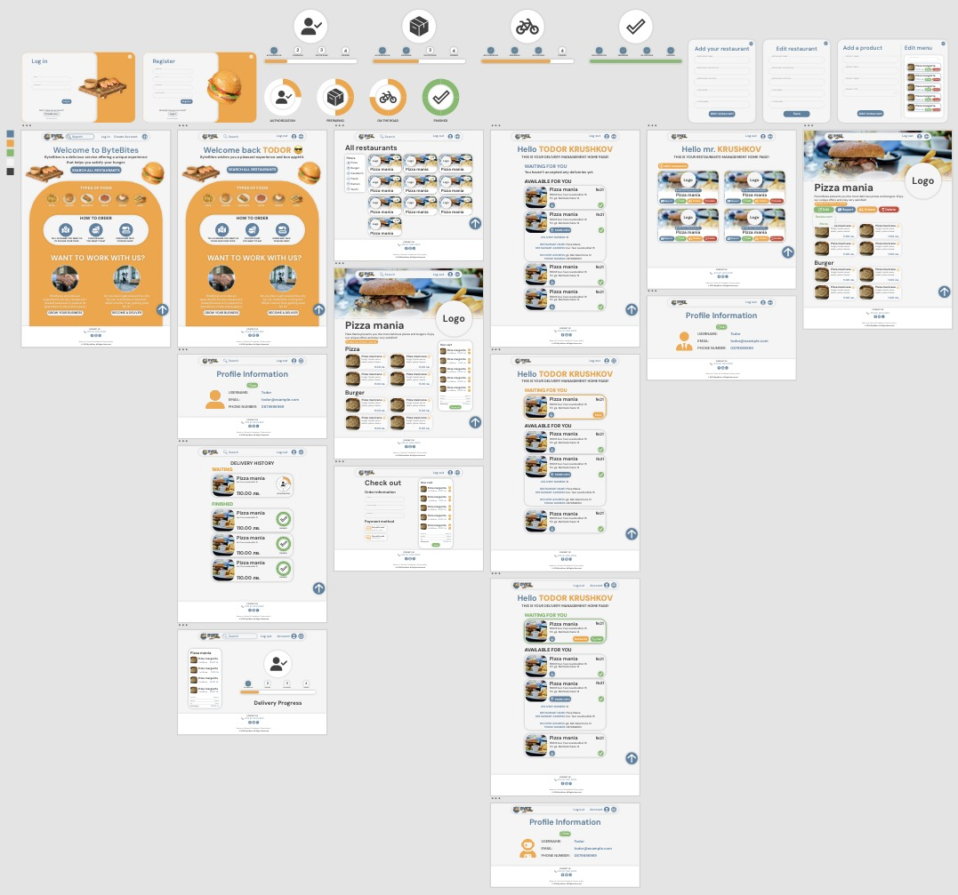
Интерфейсът е създаден с Adobe XD, базиран на модерни UX принципи.
Използвани са икони, цветови теми и визуална йерархия, за да е ясно за всяка роля какво трябва да направи.

Slide 13
Пазарна стратегия и ползи
Пазарна ниша
Предимства
Студентски кампуси, университетски градове, квартали с ограничен достъп до доставки
По-ниски комисиони от конкуренцията (примерно 5-10%). Лесна регистрация за доставчици. Фокус върху бърза доставка и локални партньори
Потенциални партньори
малки квартални ресторанти, студентски столове, хранителни бусчета

Slide 14
SWOT анализ
S
W
O
T
Модерна визия и UX
Добро разделение на роли
Гъвкава архитектура
Липса на реална инфраструктура
Зависимост от доставчици
Начален капитал
Пазарно навлизане в кампуси
Разширение към онлайн приложение
Конкуренция от Glovo, Takeaway
Зависимост от локални ресторанти

Slide 15
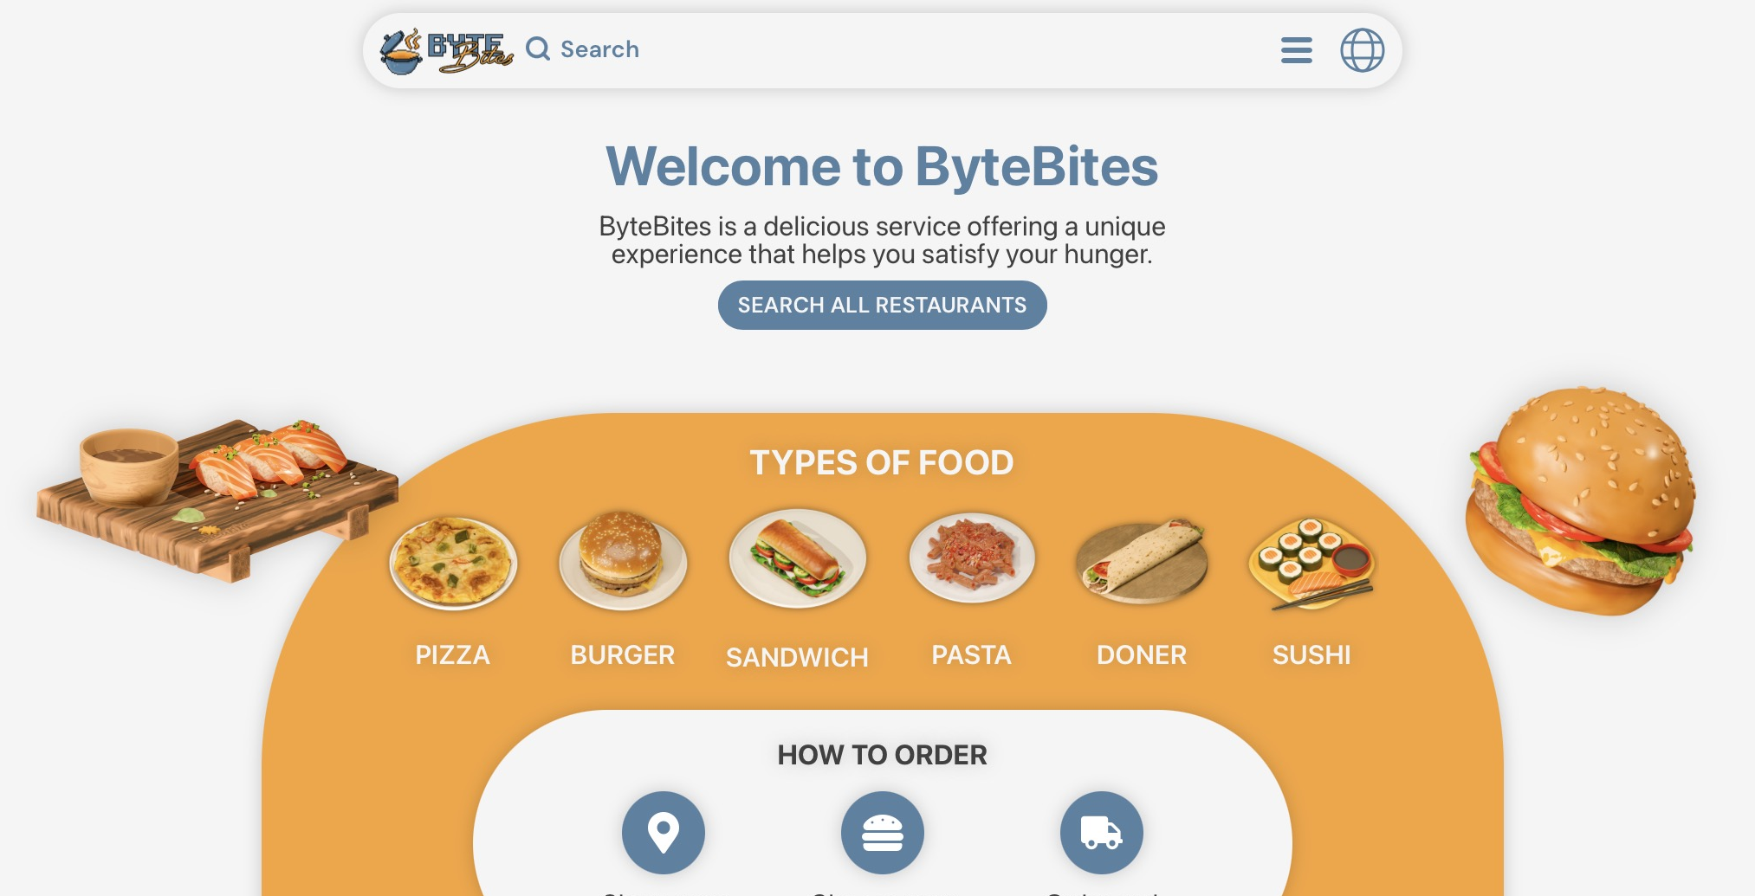
Благодаря ви за вниманието
Презентация, изготвена от Тодор Крушков.

